Slide 1
Морозова Юлия 9Д КЛАСС

Slide 2
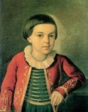
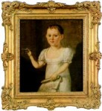
Михаил Юрьевич Лермонтов — великий русский поэт родился 3 октября 1814—15 июля 1841. Весной 1815 года в возрасте полугоду он был привезен родителями в имение бабушки, Е.А. Арсеньевой, в Тарханы Пензенской губернии.
Михаил
Юрьевич в
детстве.

Slide 3
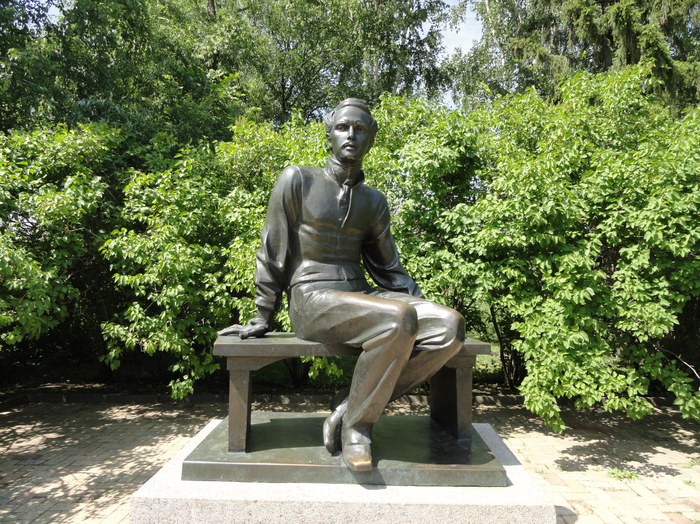

Slide 4
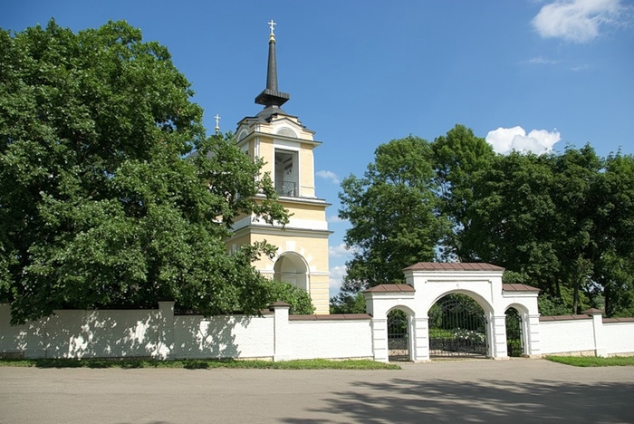
Третий комплекс — имение "милой тетеньки" Марии Акимовны Шан-Гирей Апалиха, находящееся в трех километрах от Тархан.

Slide 5
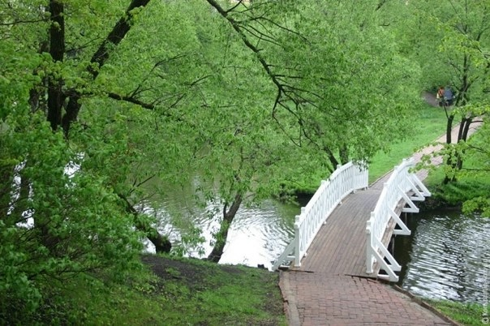
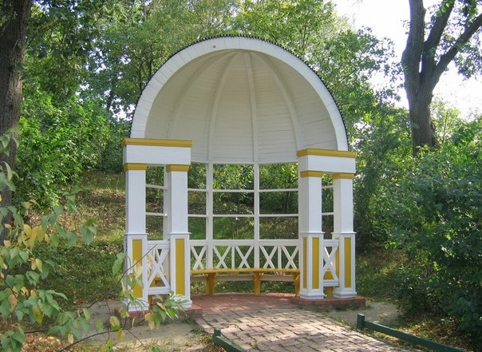
На территории усадьбы Тарханы есть пруд и беседка, в которых Михаил Юрьевич любил проводить время, много сочинял.

Slide 6
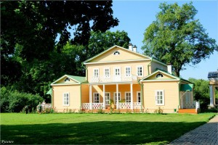
"Барский дом был похож на все барские дома: деревянный с мезонином, выкрашенный желтой краской..." - таким запомнился Лермонтову, дом, где прошло его детство. Дом, который он всегда помнил и куда стремился. Дом перестроен в 1818 году после смерти единственной дочери Е.А. Арсеньевой. В 1908 году во время крестьянских волнений он горел, через год был восстановлен на старом фундаменте и в прежнем виде.

Slide 7
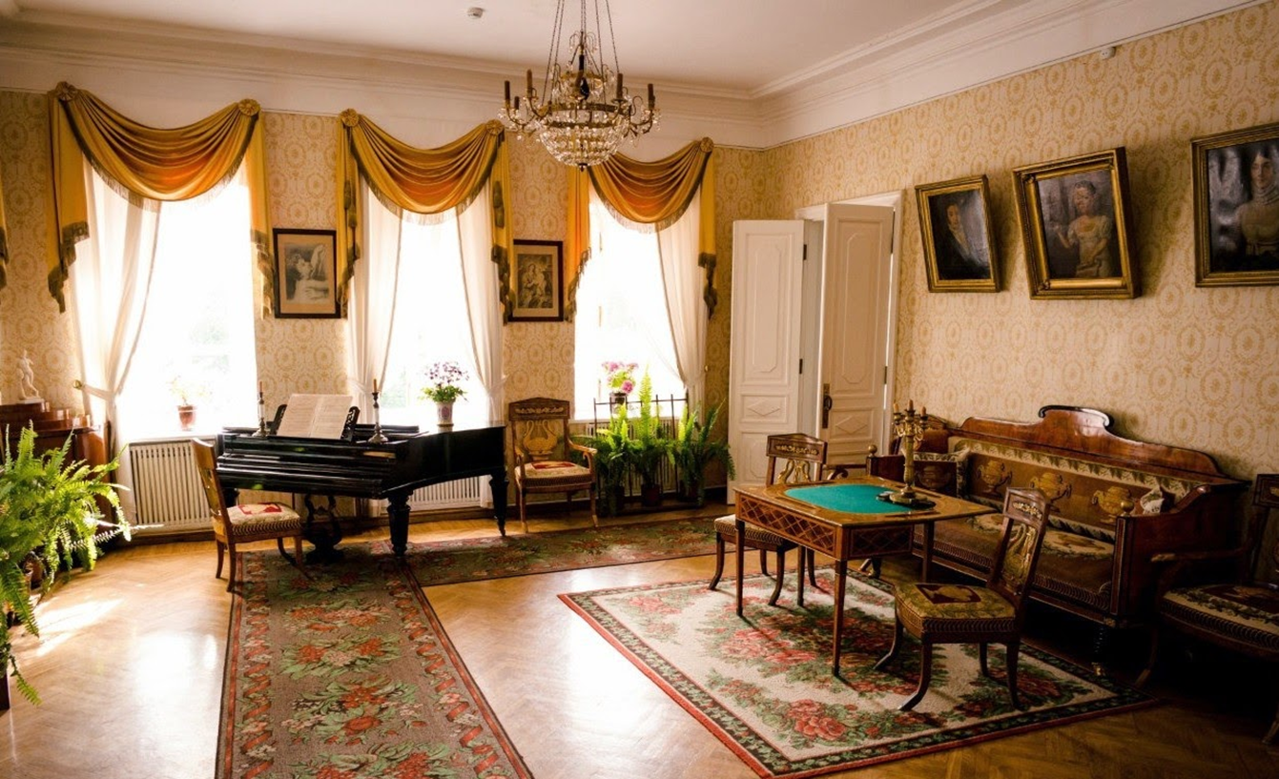
Зала барского дома

Slide 8
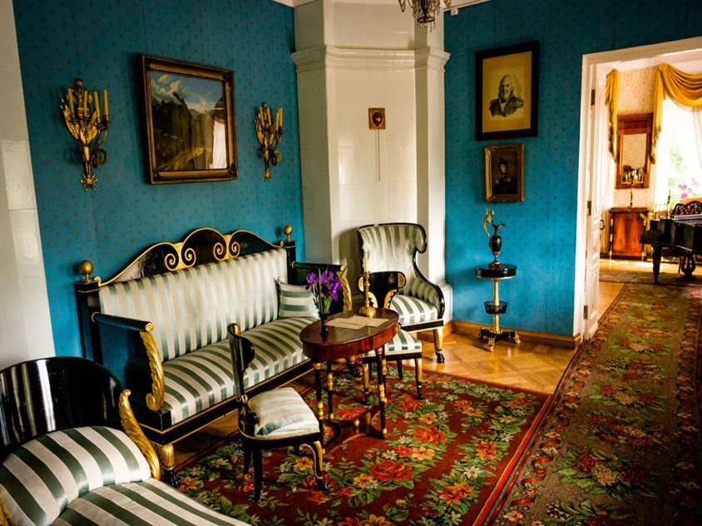
Гостиная

Slide 9
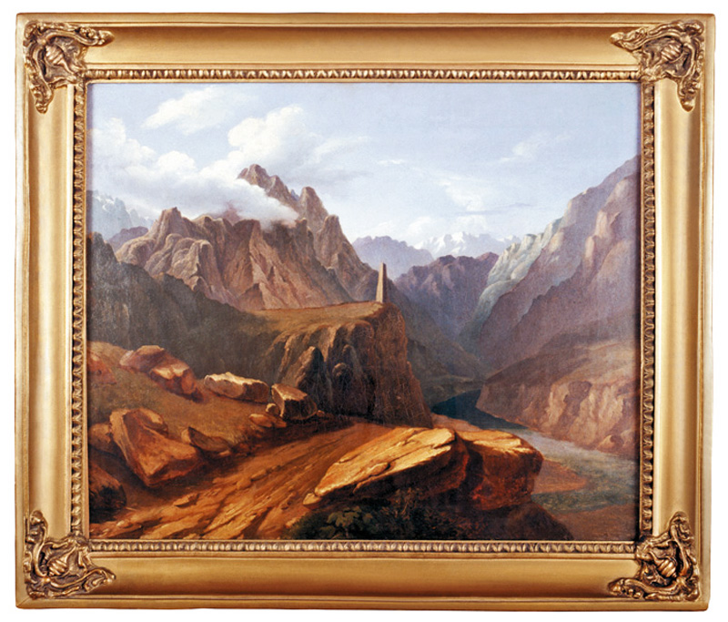

Slide 10
Столовая

Slide 11
Классная комната

Slide 12
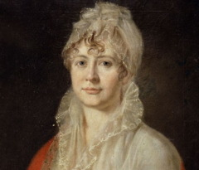
Современники отмечали «чрезвычайную почтительность и нежность» внука к бабушке.

Slide 13
Кабинет Михаила Юрьевича

Slide 14
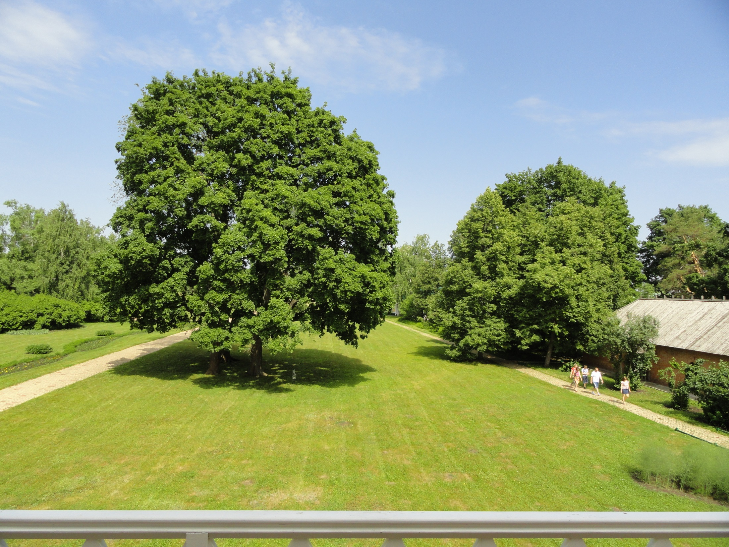
Из окон комнат Михаила Юрьевича открывается великолепный вид на село и дали:
Гляжу в окно: уж гаснет небосклон,
Прощальный луч на вышине колонн,
На куполах, на трубах и крестах
Блестит, горит в обманутых очах;
И мрачных туч огнистые края
Рисуются на небе как змея,
И ветерок, по саду пробежав,
Волнует стебли омоченных трав…

Slide 15
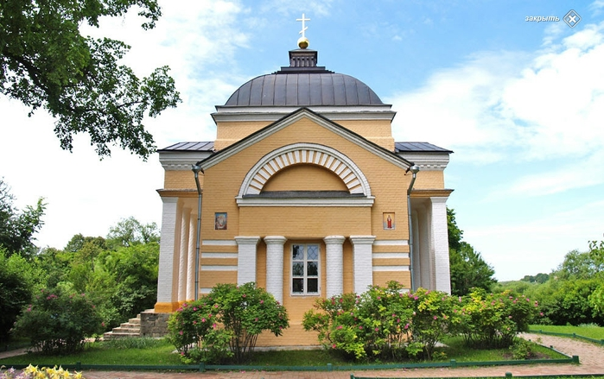
Рядом с барским домом возвышается однокупольное здание церкви Марии Египетской.

Slide 16
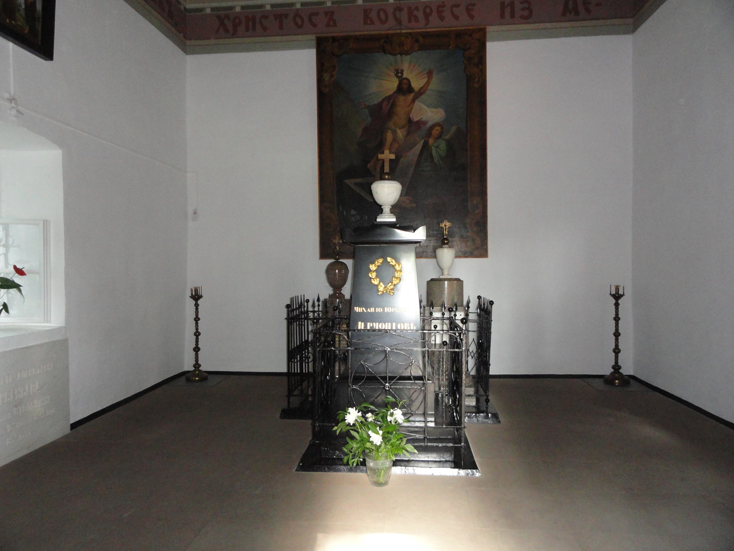
Над могилой поэта был воздвигнут памятник из черного мрамора. Слева от него памятник матери поэта, со сломанным якорем на кресте.

Slide 17
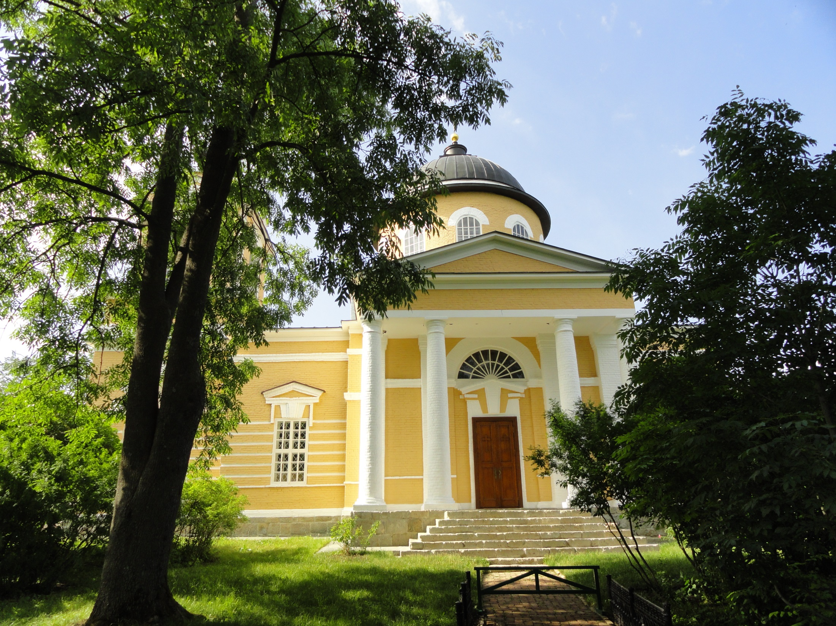
Как бы выполняя поэтическое завещание поэта, шуми и склоняется над его могилой могучий дуб.

